Slide 1
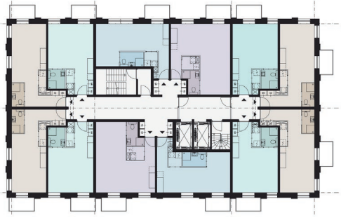
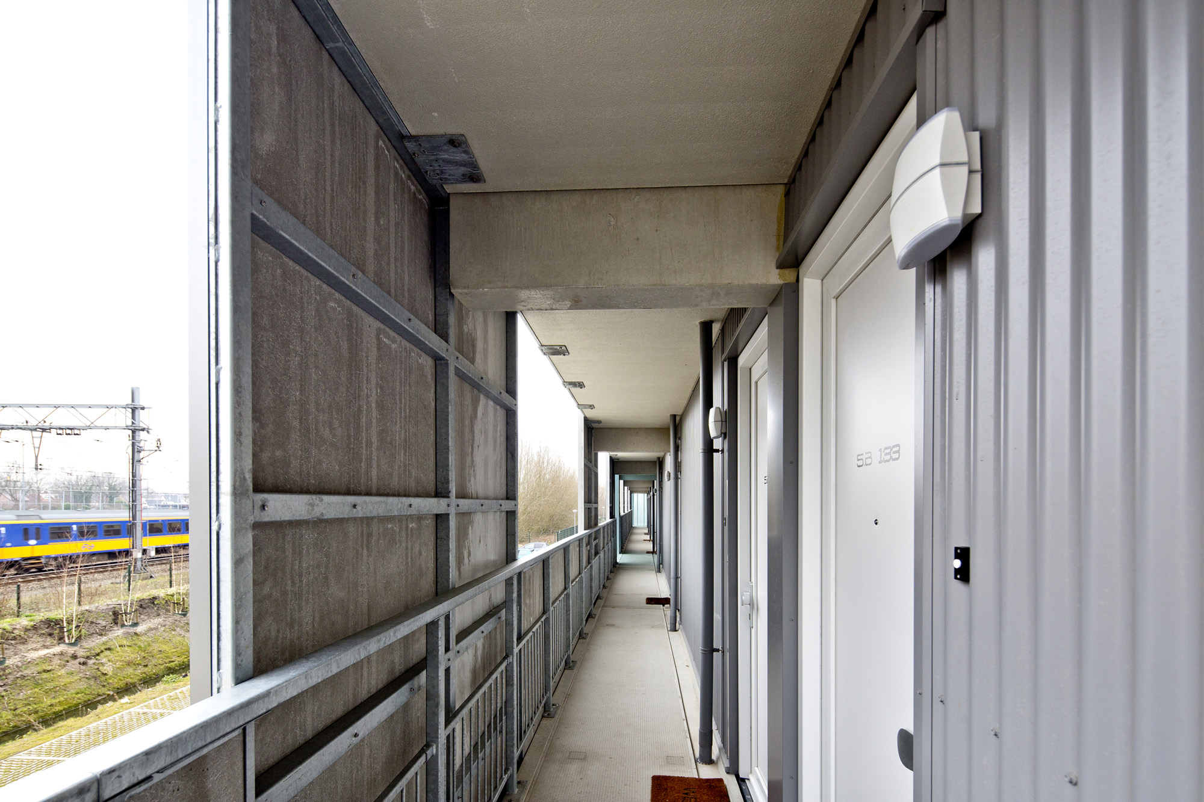
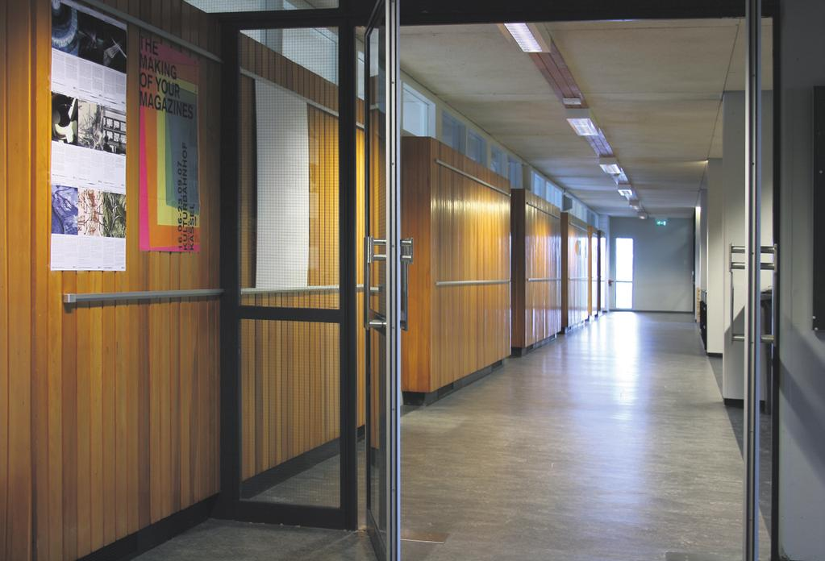
230 Volt voeding of 9 Volt lithium batterij?
Als je de woning uit gaat en je komt in de buitenlucht (straat, open galerij e.d.) dan 9 Volt lithium in de hele woning
Als je de woning uit gaat en je komt in een besloten ruimte (gang, atrium, hal e.d.) dan 230 volt in de hele woning.
Gezamenlijke hal
Gesloten (glas) galerij
Gezamenlijke gang

Slide 2
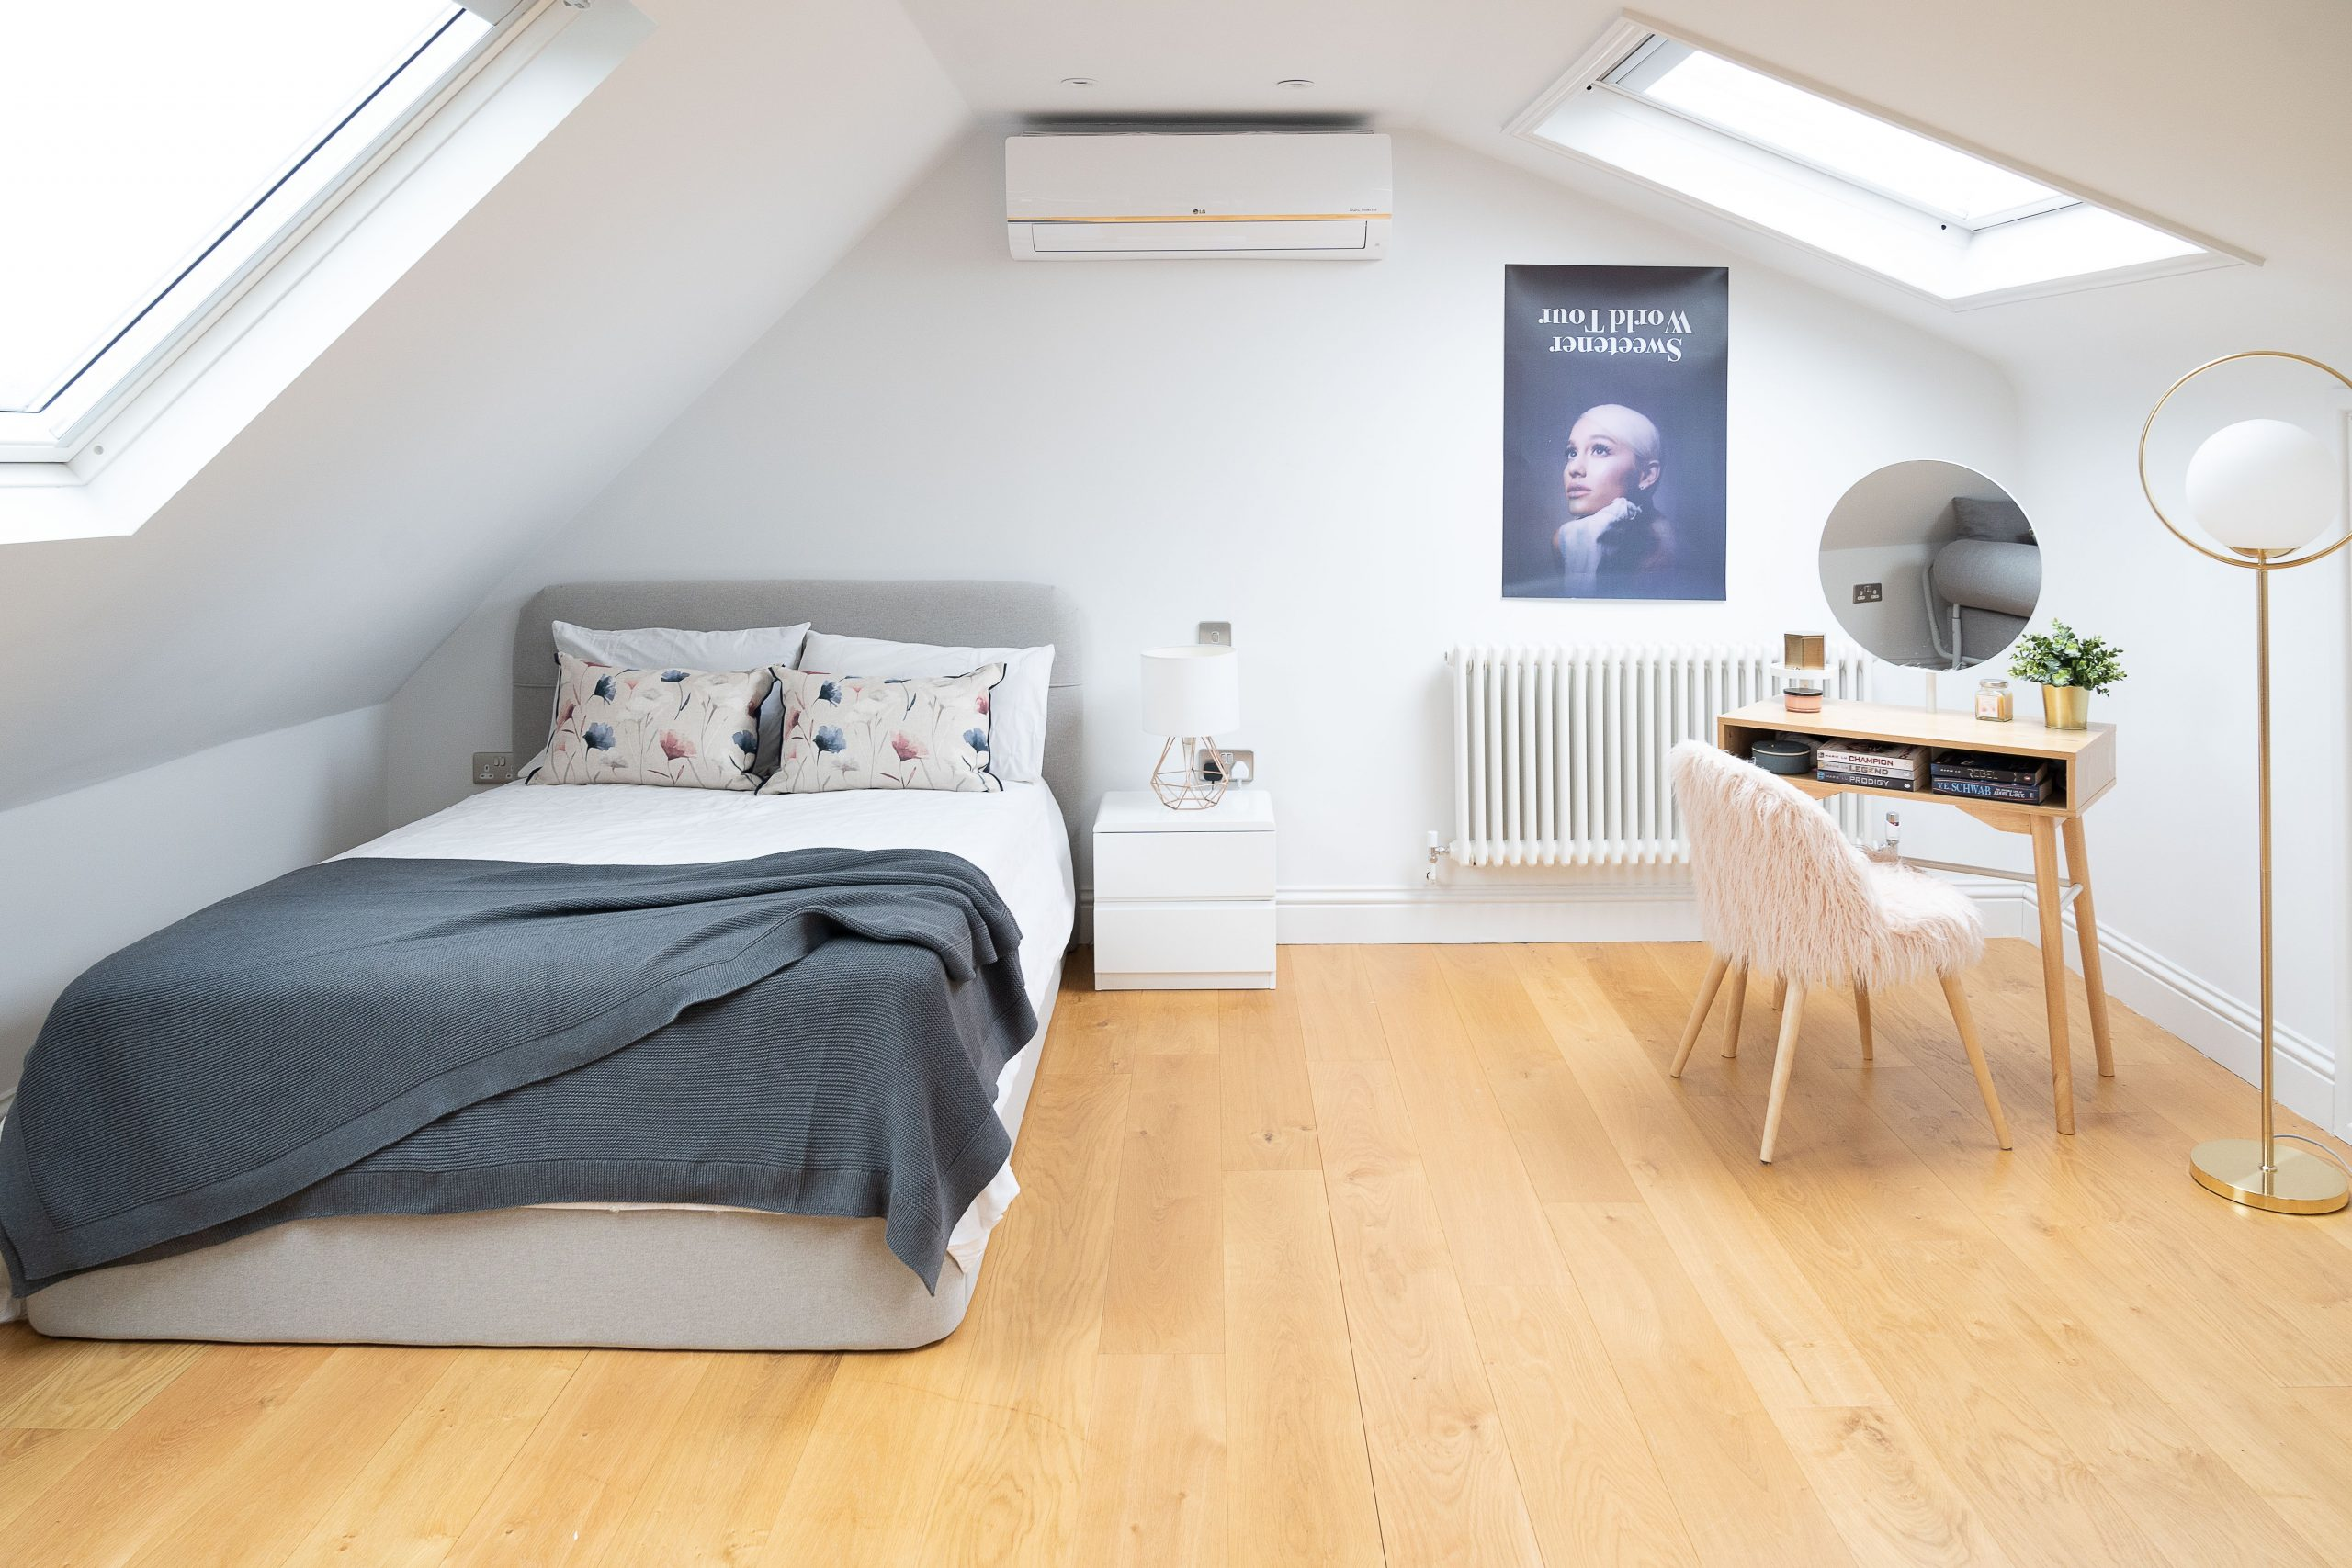
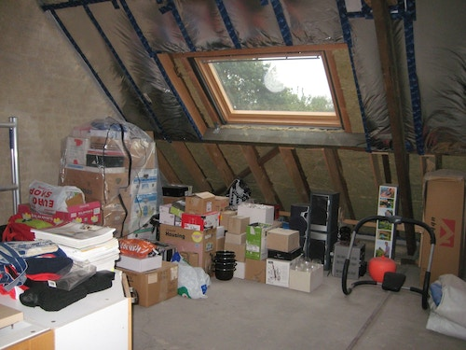
Rookmelder op zolder?
Als de zolder een verblijfsruimte heeft (slaapkamer, hobbykamer e.d.) dan moet er een rookmelder worden geplaatst
Als de zolder geen verblijfs-ruimte heeft maar alleen wordt gebruikt voor opslag dan is geen rookmelder nodig
Wel een rookmelder
Geen rookmelder

Slide 3
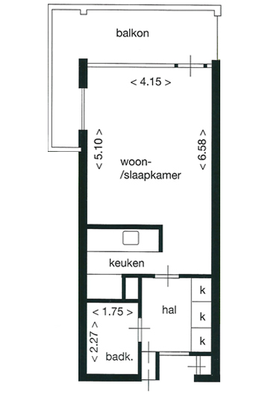
Compact appartement
Voordeur is enige vluchtweg
Alle verblijfsruimten aan de hal
Vluchten naar balkon mag niet
Badkamer en balkon zijn geen verblijfsruimten

Slide 4
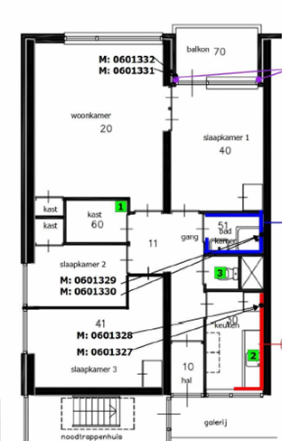
Galerijflat met gang en hal
Galerij is enige vluchtweg
Alle verblijfsruimten aan de gang
Via gang naar hal
Vluchten naar balkon mag niet
Badkamer en balkon zijn geen verblijfsruimten

Slide 5
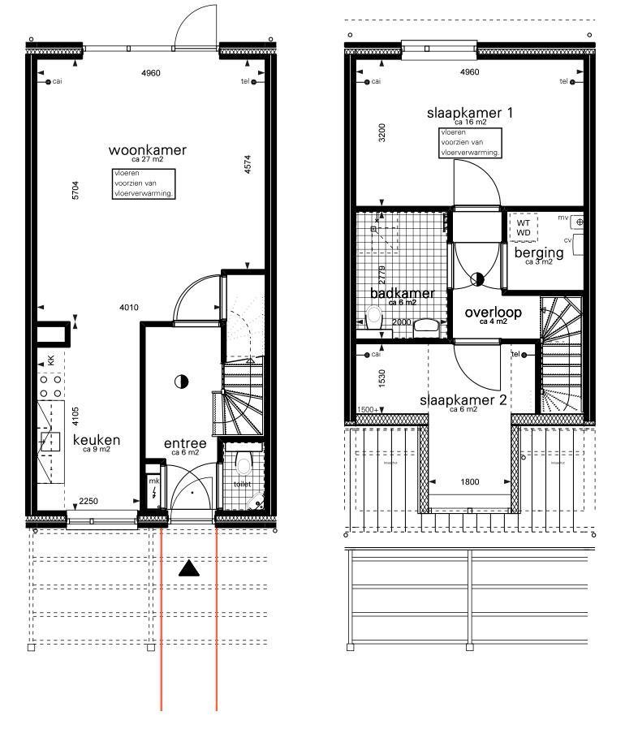
Compacte eengezinswoning
Bgg 1ste
Voordeur is de vluchtweg voor de bovenverdieping
Alle verblijfsruimten 1ste aan de overloop
Via overloop - trap naar hal

Slide 6
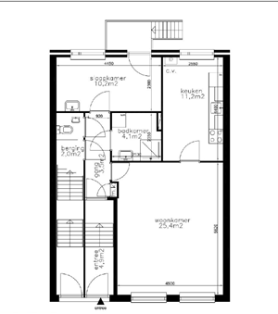
Portiekwoning 1ste met keuken aan kamer
Voordeur is de vluchtweg voor kamer en keuken
Keuken via kamer dus kamer = vluchtweg
Vluchten via balkon mag niet

Slide 7
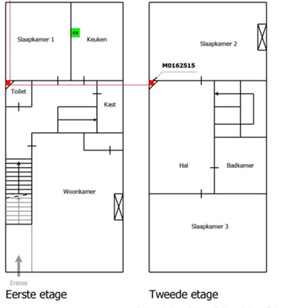
Portiekwoning 1ste & 2de met hal en overloop
Deur op BGG
Voordeur is de enige vluchtweg
Alle verblijfsruimten 2de op hal
Alle verblijfsruimten 1ste op overloop
Rookmelder bij entree is BGG

Slide 8
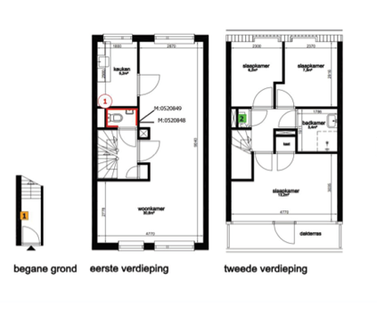
Portiekwoning 1ste & 2de met keuken aan kamer
Voordeur is de vluchtweg voor kamer, keuken en 2de
Keuken via kamer dus kamer is vluchtweg
Vluchten via dakterras mag niet

Slide 9
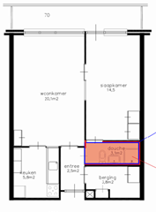
Appartement met sl.kamer aan wn.kamer
Badkamer
Voordeur is de vluchtweg
Slaapkamer via kamer dus kamer is vluchtweg
Vluchten via balkon mag niet

Slide 10
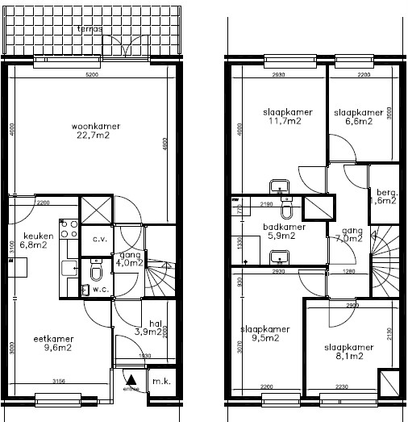
Eengezinswoning met woonkamer aan tuin
Badkamer
Vanuit kamer kan men via gang of via tuin vluchten
Voordeur is vluchtweg voor 1ste
Gang BGG dus wel rookmelder

